Slide 1
3.5 只读存储器

Slide 2
掩码ROM
VDD
VDD
X 地址译码器
字线0
A0
A1
字线1
位线
D
Y 地址译码器
A2
A3

Slide 3
掩码ROM
PROM
EPROM
EEROM
VDD
VDD
VDD
VDD
字线0
字线
字线
字线
字线1
位线
位线
位线
位线

Slide 4
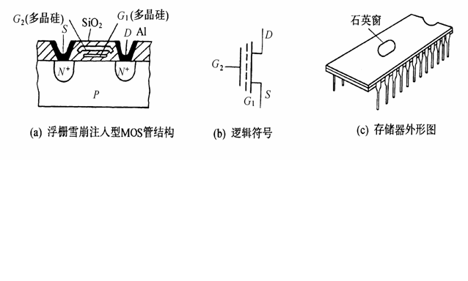
EPROM
VDD
字线
位线

Slide 5
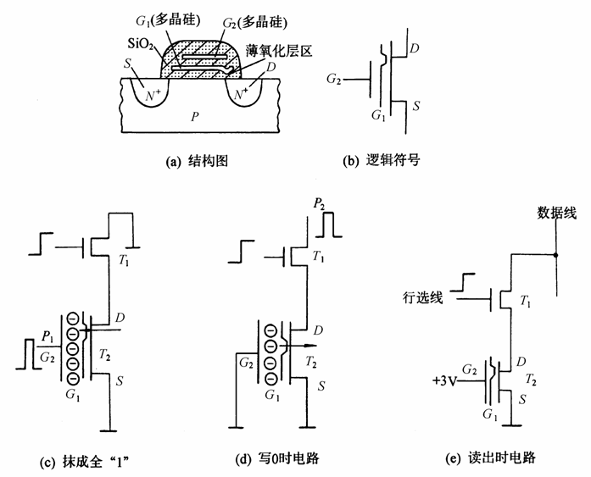
EEPROM

Slide 6
FLASH
20V
0V
0V
0V
20V
20V
N
N
N
N
NAND FLASH
(隧道)
(隧道)
P
P
0V
20V
写入
隧道效应
（存入0）
擦除
隧道效应
（清除为1）
+12V
GND
GND
+5V
Float
Float
N
N
N
N
NOR FLASH
P
P
+Vera
浮栅注入电荷
热电子注入
（存入0）
擦除
隧道效应
（清除为1）

Slide 7
NOR flash
Nand flash
VDD
位线
位选
字线0
字线0
字线1
字线1
字线2
字线3
位选
位线
源线

Slide 8
NOR flash 特点：
编址方式与SRAM、ROM相同，有独立的地址总线和数据总线。
可随机访问（读或写）任意字节，可以XIP（eXecute In Place） 。
块擦除，必须先擦后写。
读速度快，写/ 擦除速度慢。
NAND flash特点：
按块、页编址（相当硬盘的簇、扇区）。
只能按页（扇区）访问。
读速度较Nor flash慢，但写、擦除较Nand flash快得多。
占用硅片面积小，成本低。

Slide 9
ROM 有管 字线命中 位线输出高电平
无管 字线命中 位线输出低电平
EPROM
擦除之后 浮栅无电荷 字线命中时， 管子导通， 输出 1
读出时 浮栅有电荷 字线命中时， 管子截止， 输出 0
读出时 浮栅无电荷 字线命中时， 管子导通， 输出 1
EEROM
擦除之后 浮栅有电荷（电子），字线命中时， 管子截止， 输出1
读出时 浮栅无电荷（电子），字线命中时， 管子导通， 输出0
读出时 浮栅有电荷（电子），字线命中时， 管子截止， 输出1
FLASH
擦除之后，浮栅无电荷， 字线命中时， 管子导通， 输出1 （定义为存1）
读出时 浮栅无电荷， 字线命中时，管子导通， 输出1 （定义为存1）
读出时 浮栅有电荷， 字线命中时，管子截止， 输出0 （定义为存0）

Slide 10
EPROM 的写入机制： 雪崩（热电子注入）
EEROM 的擦写机制： 隧道效应。
NOR flash的擦除机制： 隧道效应。
写入机制： 雪崩（热电子注入）
NANDflash的擦写机制： 隧道效应。

Slide 11
3.6 并行存储器
3.6.1 双端口存储器

Slide 12
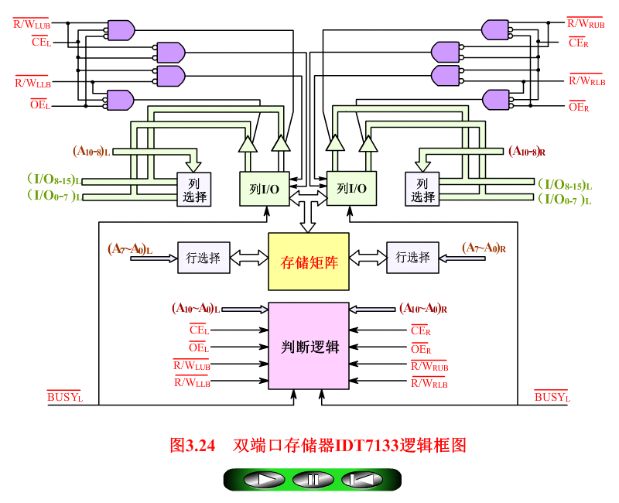
IDT7133 2Kx16 双端口静态存储器

Slide 13
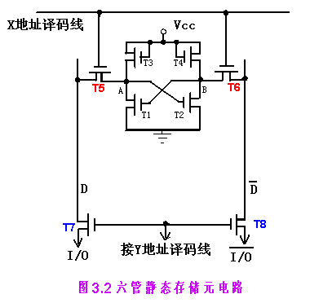
Xb地址译码线（字线）
Xa地址译码线（字线）
I/Oa
Yb地址译码线
Ya地址译码线
I/Ob
双端口静态存储元结构

Slide 14
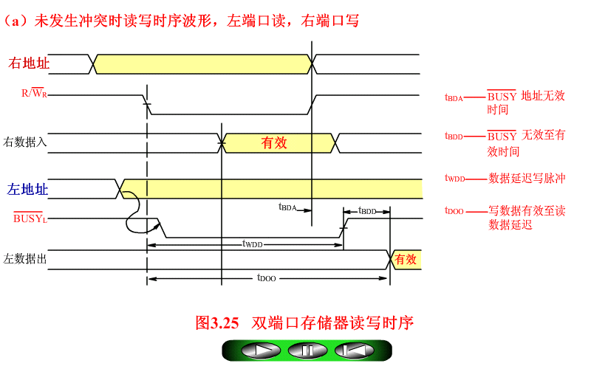
在同一个地址上，

Slide 15
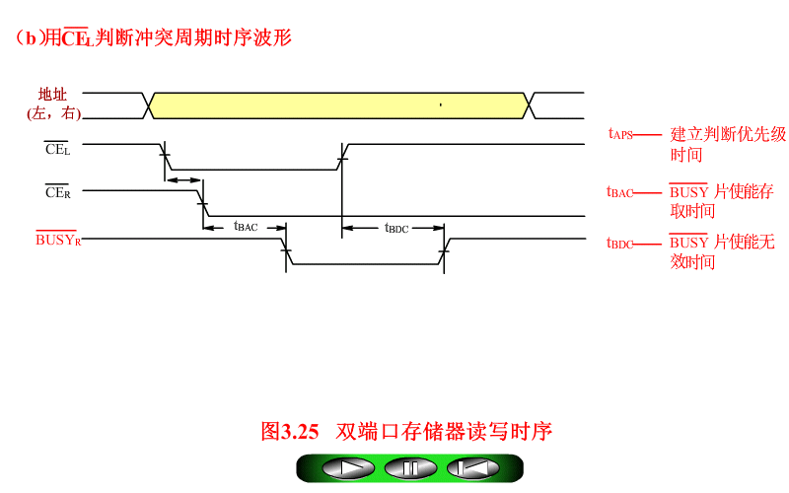

Slide 16
3.6.2 多模块交叉存储技术

Slide 17
多模块交叉存储
a3 a2
a1 a0
0 0
0 0
0 0
0 0
0 0
0 1
1 0
1 1
0
D0
1
D1
2
D2
3
D3
a3 a2
a1 a0
a3 a2
a1 a0
a3 a2
a1 a0
a3 a2
a1 a0
0 1
0 1
0 1
0 1
0 0
0 1
1 0
1 1
0 0
0 0
0 0
0 0
0 0
0 1
1 0
1 1
0 1
0 1
0 1
0 1
0 0
0 1
1 0
1 1
1 0
1 0
1 0
1 0
0 0
0 1
1 0
1 1
1 1
1 1
1 1
1 1
0 0
0 1
1 0
1 1
1 0
1 0
1 0
1 0
0 0
0 1
1 0
1 1
Dbus
1 1
1 1
1 1
1 1
0 0
0 1
1 0
1 1
译
码
器
00
01
10
11
译
码
器
00
01
10
11
译
码
器
00
01
10
11
译
码
器
00
01
10
11
CS
CS
CS
CS
a0
a1
a2
2:4
译码器
00
01
a3
10
11

Slide 18
多模块交叉存储
a3 a2
a1 a0
0 0
0 0
0 0
0 0
0 0
0 1
1 0
1 1
0
D0
1
D1
2
D2
3
D3
a3 a2
a1 a0
a3 a2
a1 a0
a3 a2
a1 a0
a3 a2
a1 a0
0 1
0 1
0 1
0 1
0 0
0 1
1 0
1 1
0 0
0 1
1 0
1 1
0 0
0 0
0 0
0 0
0 0
0 1
1 0
1 1
0 1
0 1
0 1
0 1
0 0
0 1
1 0
1 1
1 0
1 0
1 0
1 0
0 0
0 1
1 0
1 1
1 1
1 1
1 1
1 1
1 0
1 0
1 0
1 0
0 0
0 1
1 0
1 1
Dbus
1 1
1 1
1 1
1 1
0 0
0 1
1 0
1 1
译
码
器
00
01
10
11
译
码
器
00
01
10
11
译
码
器
00
01
10
11
译
码
器
00
01
10
11
CS
CS
CS
CS
a0
2:4
译码器
00
01
a1
10
11
a2
a3

Slide 19
多模块交叉存储
a3 a2
a1 a0
a3 a2
a1 a0
a3 a2
a1 a0
a3 a2
a1 a0
0 0
0 1
1 0
1 1
0 0
0 0
0 0
0 0
0 0
0 1
1 0
1 1
0 1
0 1
0 1
0 1
0 0
0 1
1 0
1 1
1 0
1 0
1 0
1 0
0 0
0 1
1 0
1 1
1 1
1 1
1 1
1 1
0
D0
4
D4
1
D1
2
D2
Dbus
3
D3
T0
译
码
器
00
01
10
11
译
码
器
00
01
10
11
译
码
器
00
01
10
11
译
码
器
00
01
10
11
T1
T2
T3
CS
CS
CS
CS
地址/控制锁存
地址/控制锁存
地址/控制锁存
地址/控制锁存
T0
T1
T2
T3
a0
2:4
译码器
00
01
a1
10
11
a2
a3

Slide 20
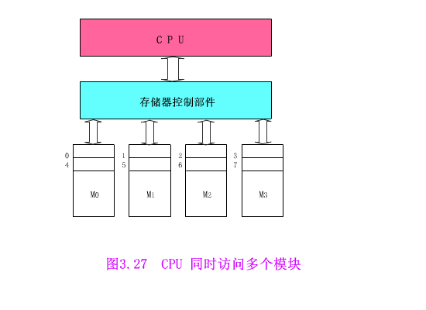

Slide 21
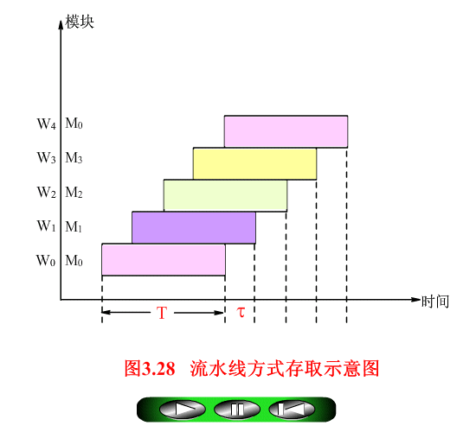
交叉存取度 M=T /τ

Slide 22
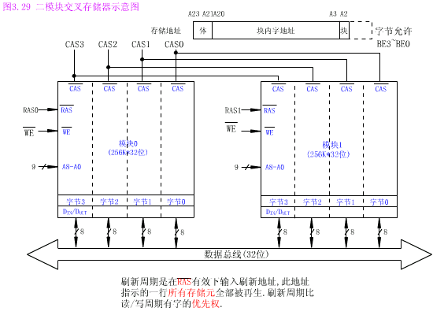
21条地址线—2M个地址
1MB
1MB

Slide 23
